Slide 1
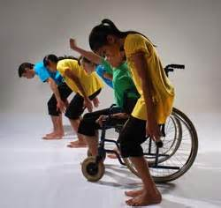
LA DANZA Y EL CUERPO HUMANO
Lic. Andrea jaimes

Slide 2
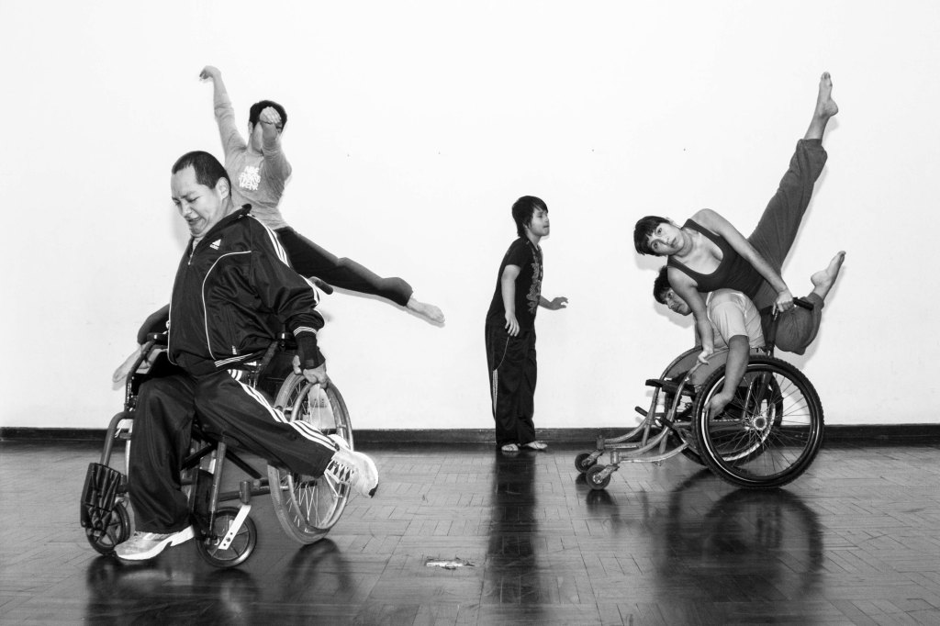
El cuerpo humano puede realizar acciones como rotar, estirarse ,saltar y girar. Si combinamos esta actividades físicas con una dinámica distinta, los seres humanos podemos crear un numero indeterminado de movimientos.

Slide 3
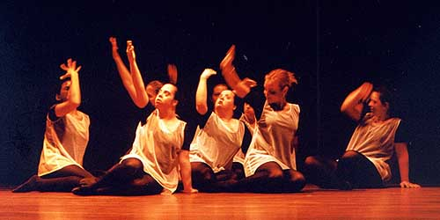
Siempre el cuerpo alcanzara un mayor nivel en los movimientos de este arte y es necesario realizar largos periodos de entrenamiento técnica corporal gestual

Slide 4
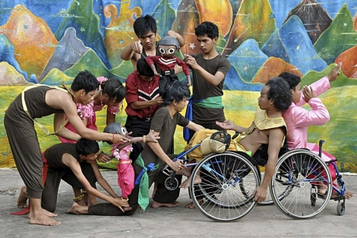
.
¿Qué es el lenguaje corporal?
Es una forma de expresión que abarca múltiples planos. Es comunicación espontaneas e instintivas, pero al mismo tiempo calculada

Slide 5
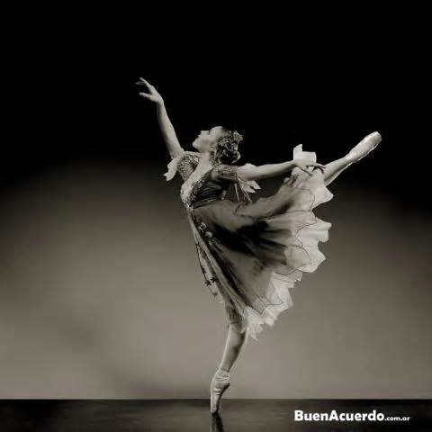
La danza contemporánea surgió como una reacción en contra de las posiciones y movimientos estilizados del Ballet clásico; muchos coinciden que la danza contemporánea es la dinámica del cuerpo de donde proviene la energía de la persona haciendo que el movimiento alcance cada parte del cuerpo.

Slide 6
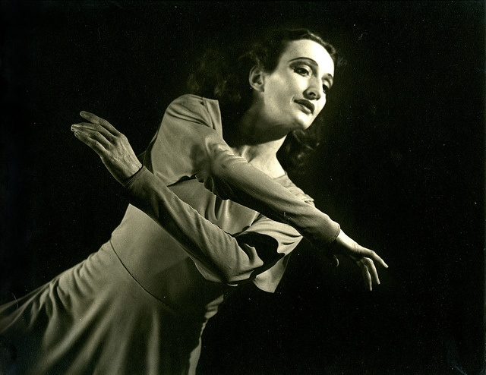
La técnica de la danza contemporánea
Es la función de destreza física un estilo a través de formas determinada propuestas de movimientos personales para obtener mayor expresividad y se alimenta de diferentes técnicas como algunos estilos de danzas españolas, clásicas, modernas y la actuación dramática.
Doris Hunphrey

Slide 7
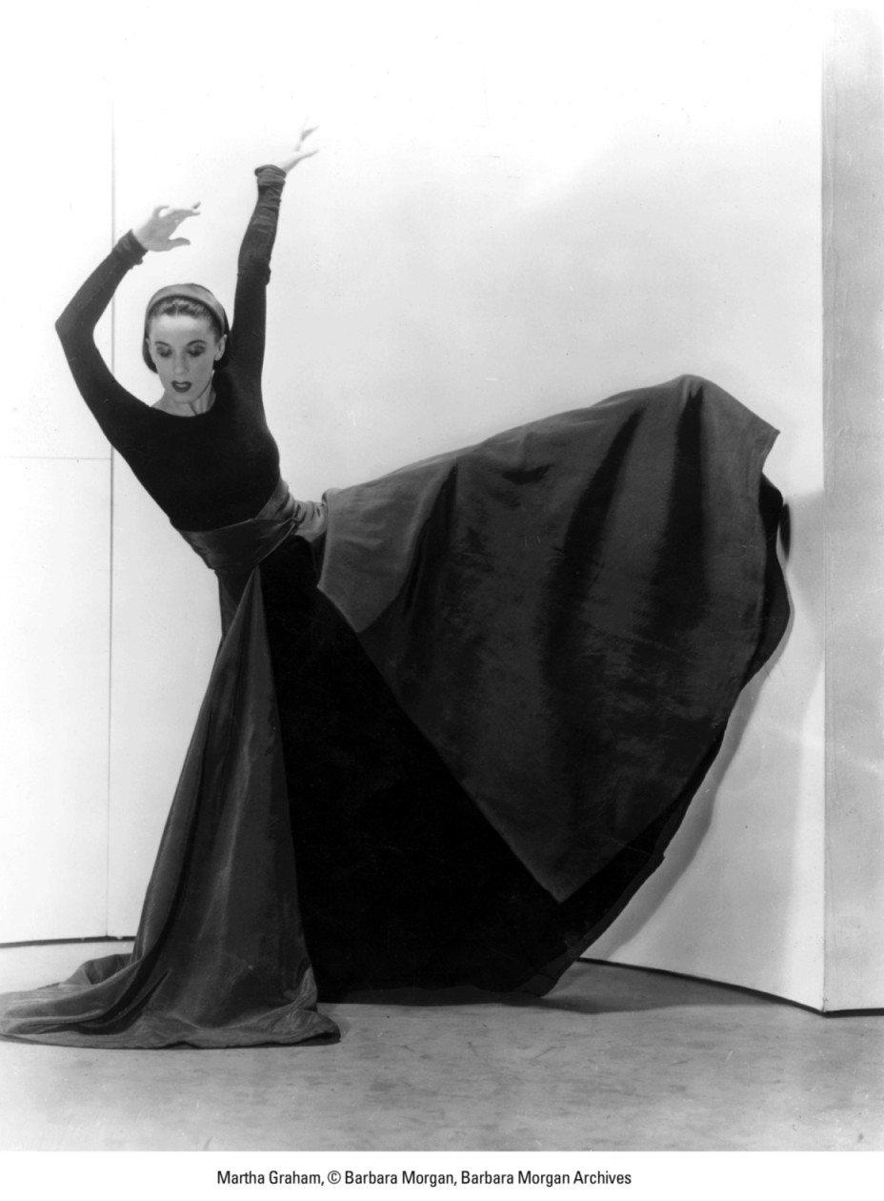
Martha Graham tomo elementos del ballet y las danzas orientales pero estos fueron fundidos y elaborados con originalidad y en relación a intereses completamente alejados de la técnica clásica, su técnica de movimiento se basa en la antítesis

Slide 8
TECNICA DE GRAHAM
La técnica Graham está basada en los principios de la contracción y la relajación. Graham se enfoca en liberar las emociones mediante las contracciones pélvicas y abdominales, la relajación al inspirar, la contraccion de los músculos, los estiramientos y tirones.

Slide 9



Slide 10
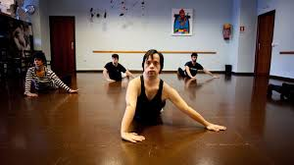
En la técnica Graham el torso es el eje
central en la expresión de las emociones.
Las contracciones se inician en la pelvis.
Los brazos, manos y piernas se usan para
crear imágenes y para trasladarse en
el espacio.

Slide 11
La respiración juega un papel primordial. Todas las contracciones y la relajación en la técnica Graham se coordinan con la respiración. La contracción se hace en la exhalación y la relajación se realiza en la inhalación.
La relación con el suelo también cobra importancia. Los movimientos en la técnica Graham se enraízan en el suelo, caen al suelo, se impulsan desde el suelo para saltar o se sacuden contra el suelo.

Slide 12
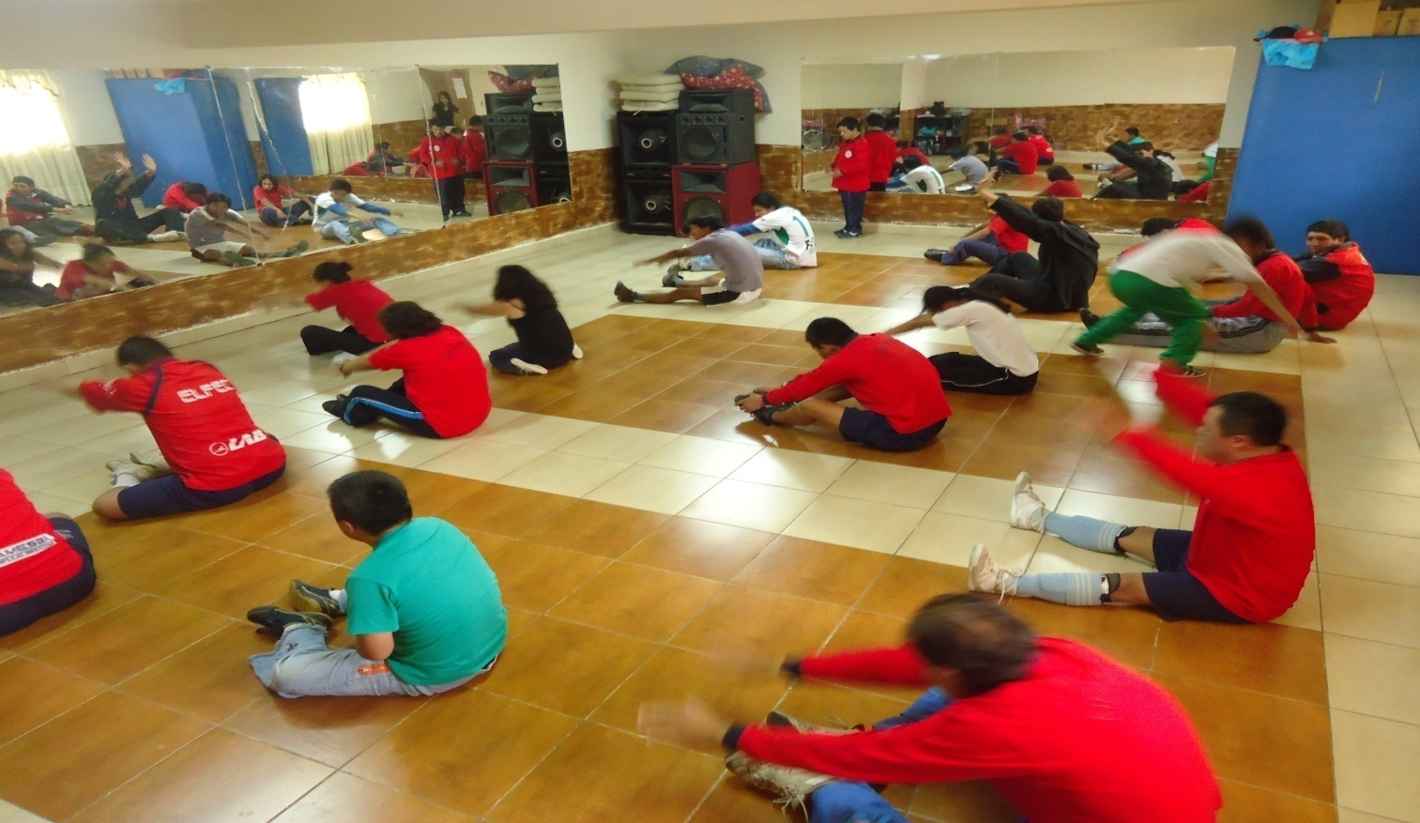
La contracción es el principal fundamento de
la técnica Graham. Martha Graham desarrolló
Este movimiento de danza moderna observando
Cómo el dolor y el sufrimiento se
manifiestan en el cuerpo humano.

Slide 13
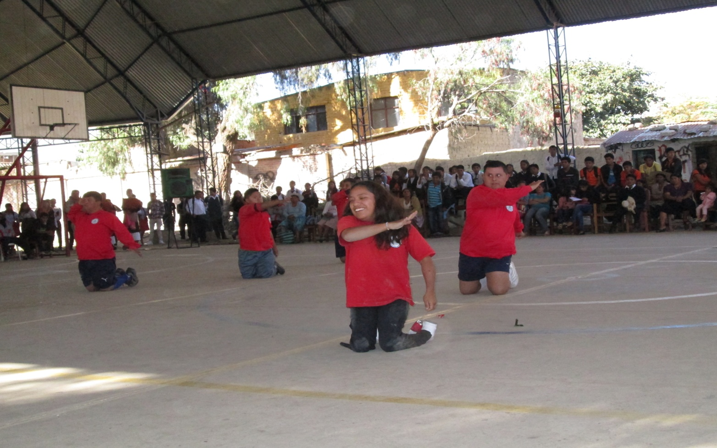
Las contracciones al estilo Graham siempre se
inician en la pelvis. Este movimiento viaja por
toda la espina dorsal, desde la pelvis hasta el
cuello y la cabeza.

Slide 14
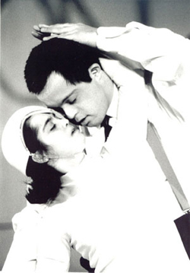
Importancia de la expresión corporal y la danza en PCDI
Esta actividad nos ayuda en el movimiento creativo o expresión
corporal, donde la persona practicante pone atención
a lo sentido por su cuerpo y se deja llevar por esa sensación del movimiento, la cual enfatiza
en cómo se mueve el cuerpo y cómo lo hace en el espacio, por medio de una cualidad emocional y de sensaciones, guiado por la creación del movimiento.

Slide 15
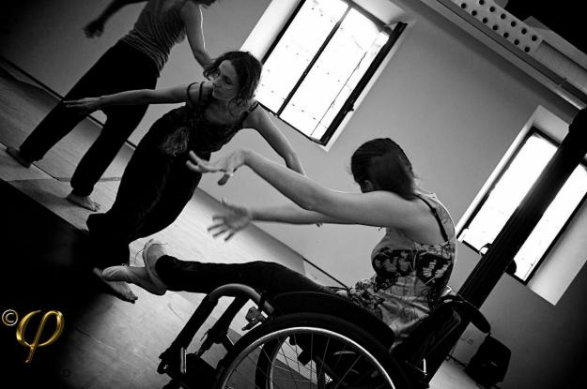
Por poseer características artísticas y sociológicas, la expresión corporal permite que el practicante aprenda a expresar de manera creativa estados emocionales;se utiliza el cuerpo, los movimientos y se ejercita los sentidos…

Slide 16
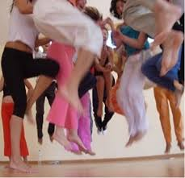
….reafirmando lo anterior, Brehm y Kampfe (1997) señalan “la danza o movimiento creativo como disciplina del movimiento, envuelve tanto movimiento del cuerpo como el despertar y la conciencia de la creatividad, y con esto se satisface dos necesidades humanas básicas: la de moverse y de crear”.

Slide 17

GRACIAS

